Slide 1

Internet: governança global desafios locais

Slide 2

Mecanismos de controle
Governança da Internet está nos desafios legislativos nacionais?
Mecanismos de penalização e suspensão Lei 15.211 o ECA Digital - Capítulo 15 “DAS SANÇÕES” Artigo 35:
“§ 6º A suspensão temporária e a proibição de exercício das atividades [] quando não implementadas diretamente pelo infrator, serão realizadas mediante ordem de bloqueio...”
“dirigida às prestadoras de serviços de telecomunicações que proveem conexão à internet, às entidades gestoras de pontos de troca de tráfego de internet, aos prestadores de serviços de resolução de nomes de domínio e aos demais agentes que viabilizam a conexão entre usuários e servidores de conteúdo na internet”

Slide 3
Mecanismos de controle
Governança da Internet está nos desafios legislativos nacionais?
Projeto de Lei 4557/2024
Art. 1º A Lei nº 9.472, de 16 de julho de 1997, ... passa a vigorar:
“Art. 1º Compete à União, por intermédio do órgão regulador e ... estabelecer o modelo de governança da Internet no Brasil”
“Parágrafo único. A organização inclui, entre outros aspectos,...[] ... a supervisão das atividades do Comitê Gestor da Internet no Brasil.”
“Art. 19. À Agência compete adotar as medidas necessárias para...”
“I - implementar... e supervisionar as atividades do comitê gestor da Internet no Brasil.”
“XXXIII – executar o registro e a manutenção de Nomes de Domínio, a alocação de Endereço IP (Internet Protocol/Protocolo de Internet) e a administração relativas ao ‘TLD .br’...”

Slide 4
Mecanismos de controle
Governança da Internet está nos desafios legislativos nacionais?
Projeto de Lei 2877/2025
“Art. 1º Esta Lei altera a Lei nº 9.472, de 16 de julho de 1997 (Lei Geral de Telecomunicações) e a Lei nº 12.965, de 23 de abril de 2014’ a responsabilização dos provedores de conexão e dos prestadores dos demais serviços habilitadores de conectividade...”
Art. 19-A. Para o cumprimento do previsto na Lei nº 12.965, de 23 de abril de 2014, [] competirá à Agência Nacional de Telecomunicações: I – executar o registro dos nomes de domínio, alocar os endereções IP (Internet Protocol) e administrar os domínios de primeiro nível;

Slide 5
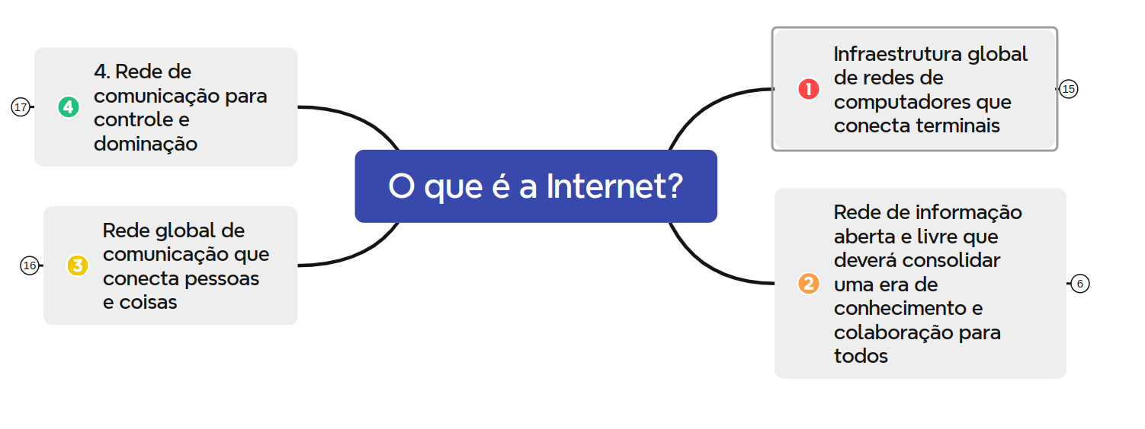
O que é a Internet?
O que é a Internet

Slide 6
Historiografia da Internet
Departamento de Defesa - “Advanced Research Project Agency – ARPA”
Em 1962, foi criado o Command and Control Program Office (Programa de Controle e Comando) dentro da ARPA, sob a gestão de Joseph Licklider (1915-1990)
Licklider – Psicólogo – The Man-Computer Simbioses (LICKLIDER, 1960)
“...Consoles de computador e aparelhos de televisão interconectados, através dos quais as pessoas poderiam se informar sobre assuntos do seu interesse e participar das questões do governo.”
Projeto ambicioso para a época

Slide 7
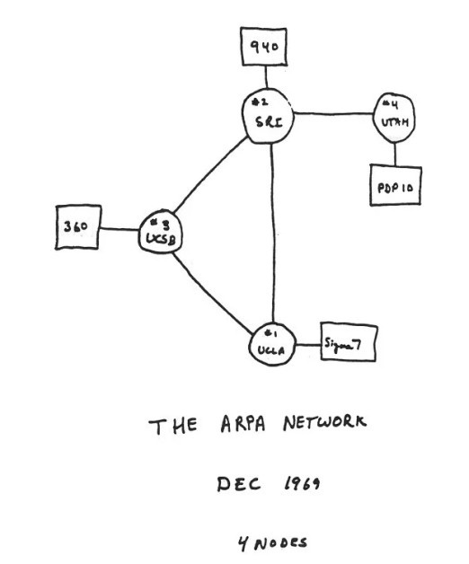
Historiografia da Internet
ARPANET – Rede experimental de computadores. Para Larry Roberts:
“...criando um sistema de programação cooperativa com a participação de pessoas geograficamente separadas trabalhando integradas através de um sistema (ABATTE, 2000)
Em dezembro de 1969 a U.S. ARPA conectou 4 computadores em rede:
    Universidade da Califórnia em Los Angeles (UCLA)
    Instituto de Pesquisa de Stanford
    Universidade da Califórnia em Santa Bárbara (UCSB)
    Universidade de Utah

Slide 8
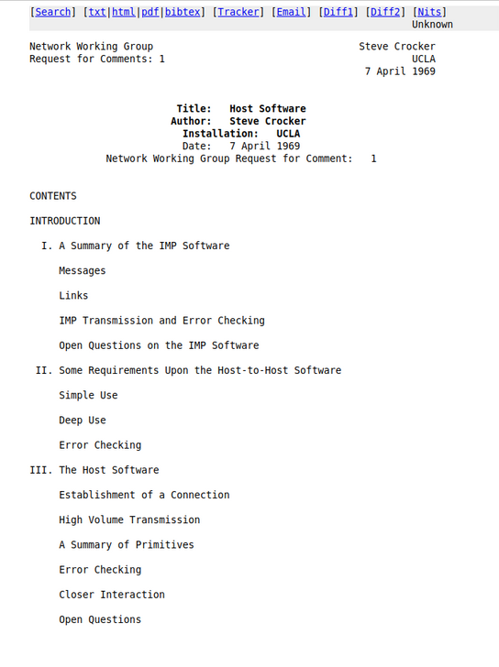
Historiografia da Internet
Request for Comments – RFC
Criada em 1969 por Steve Crocker
Documentação aberta. Fomentou de uma cultura de ciência livre. Permitiu que obstáculos fossem superados
Colaboração
Abertura
Resiliência

Slide 9
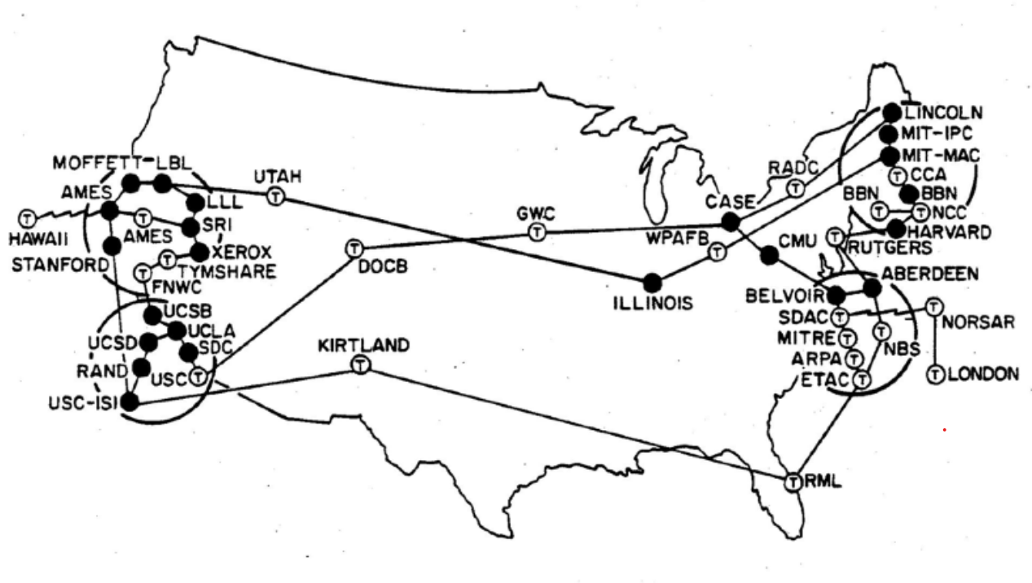
Historiografia da Internet

Slide 10
Governança da Internet
1979 - Internet Configuration Control Board - ICCB
1984 - ICCB se torna o Internet Architecture Board - IAB
Dentro do IAB é criado o Internet Engeneering Task Force - IETF
É criada a Internet Names and Numbers Authority, gerida por Jon Postel - IANA
1989 RIPE - Europa
1992 Internet Society - ISOC - NSF para de financiar o IETF
1993 APNIC - Asia
1997 ARIN - América do Norte
1998 Internet Coorporation for Asigned Names and Numbers - ICANN

Slide 11
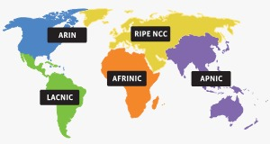
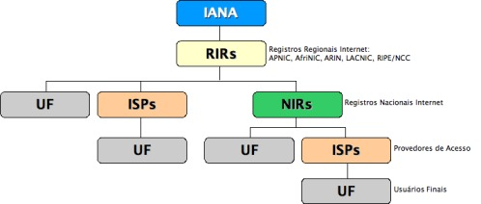
Governança da Internet no Brasil
Alocação de recursos numéricos

Slide 12
Governança da Internet
Internet
Serviços de Telecomunicações

Slide 13
Governança da Internet
Modo pelo qual o poder é exercido na gestão dos recursos sociais e econômicos de um país, com vistas ao desenvolvimento (Banco Mundial, 1992)
Governança se ocupa da prática de tomar decisões coletivas (Chhotray, 2009)
Primeira definição de governança da Internet:
  Inicialmente, a expressão “governança da Internet” se referiu a um campo semântico bastante restrito: à organização e à gerência técnica da Rede, ou seja, o funcionamento dos servidores- raiz; à administração do sistema de endereçamento dos dispositivos conectados à rede (IP); e à gestão do sistema de nomes de domínio (DNS) (CANABARRO, 2014).

Slide 14
Governança da Internet
Criação da ICANN gera desconfiança em parte da comunidade da Governança da Internet
  11. Maintain oversight of the technical management of the DNS functions
Reunião de plenipotenciários da UIT em 1998 “tem como um de seus resultados a declaração formal de interesse e preocupação dos Estados membro das Nações Unidas com relação a sua efetiva participação nas arenas do regime global de governança da Internet” (Lucero, 2014)
Resolução 73 sugere a realização da CMSI.
Resolução foi acatada pelas nações unidas e cúpula acontece em dois eventos: Genebra 2003 e Tunis 2005

Slide 15
Governança da Internet
Definição de governança da Internet:
  “Desenvolvimento e a aplicação, por governos, pelo setor privado e pela sociedade civil – em seus respectivos papéis – de princípios, normas, regras e procedimentos de tomada de decisão, bem como de programas, que devem determinar a evolução e o uso da Internet”

Slide 16
Governança da Internet no Brasil
Demi Getschko - responsável pelo projeto Rede ANSP gerido pela FAPESP recebe do Jon Postel o ccTLD .br e blocos IP para organizar a conexão de redes brasileiras à Internet
Realização da "Conferência das Nações Unidas sobre o Meio Ambiente e Desenvolvimento" (ECO92) no Rio de Janeiro. Delegações de cerca de 180 países
Privatização das Telecomunicações

Slide 17
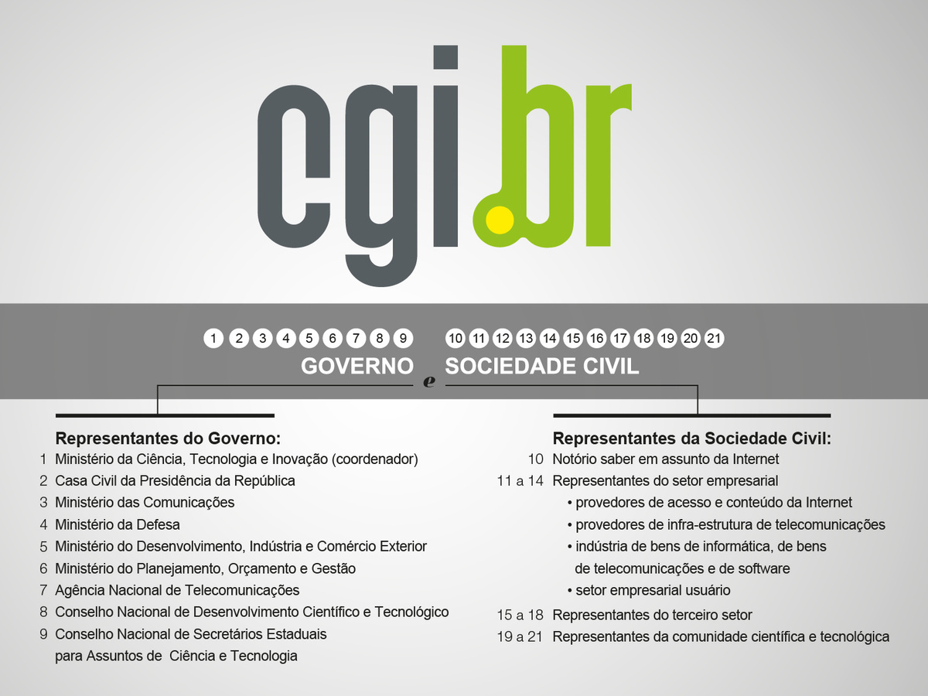
Governança da Internet no Brasil

Slide 18
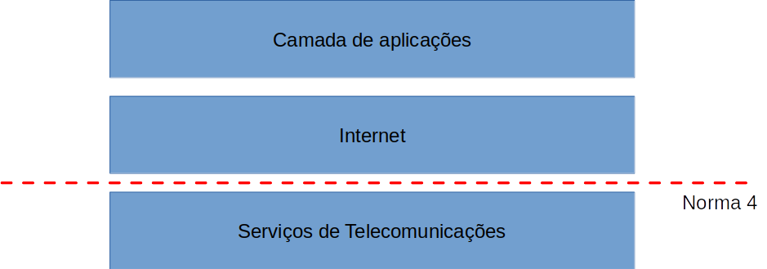
Governança da Internet no Brasil
Norma 4, Lei Geral de Telecomunicações, Decreto Nº 4.829, de 3 de setembro de 2003.

Slide 19
Governança da Internet no Brasil
“We can build, or architect, or code cyberspace to protect values that we believe are fundamental, or we can build, or architect, or code cyberspace to allow those values to disappear. There is no middle ground.” (LESSIG, 2000).

Slide 20
Continua no próximo curso
Obrigado!!!
Juliano Cappi
juliano@nic.br

